Slide 1


Corso di formazione: Sopravvivere al digitale
Modulo 1 - Guida dei genitori all'analisi degli strumenti digitali per bambini di età inferiore ai 5 anni
www.survivingdigital.eu

Slide 2
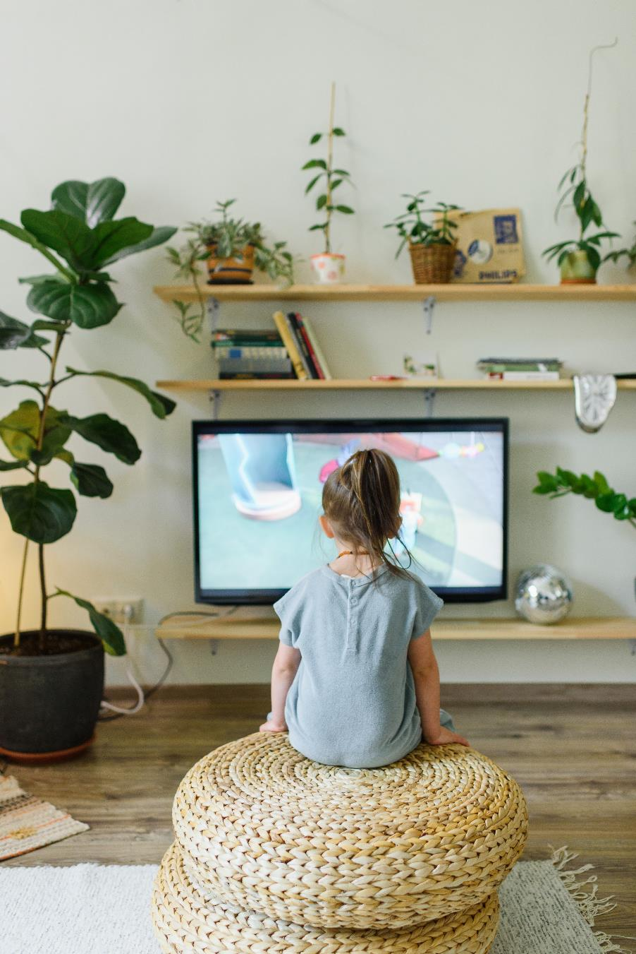
Introduzione
Obiettivi
Competenze affrontate e risultati di apprendimento
Conoscenze teoriche
Tecniche
Casi studio e attività
Suggerimenti e consigli

Slide 3

Introduzione
Con gli schermi praticamente ovunque, monitorare attivamente il tempo trascorso dai bambini sui vari dispositivi elettronici può essere una vera e propria sfida per i genitori. A rendere la situazione meno agevole, la consapevolezza che alcuni contenuti possono essere considerati educativi e benefici per lo sviluppo sociale dei bambini. Come gestire quindi il tempo trascorso sullo schermo?
Tutto il tempo che un bambino trascorre su un dispositivo elettronico (tranne alcune eccezioni) viene definito “tempo di schermo”:
Guardare la TV e i film
Giocare ai videogiochi
Guardare video su piattaforme come YouTube
Guardare ai social media
Utilizzo di computer, telefoni e tablet per qualsiasi motivo
Utilizzo di un e-reader
Sorge spontanea la domanda: Come possiamo aiutare questi genitori a limitare il “tempo di schermo passivo” dei propri figli?

Slide 4

Obiettivi
Lo scopo di questo modulo è quello di fornire un solido insieme di criteri e strumenti per la valutazione dei contenuti digitali destinati ai bambini piccoli. L'obiettivo è aiutare i genitori nella gestione della complessità del tempo trascorso sullo schermo, facilitando la selezione di applicazioni di alta qualità e promuovendo un ambiente in cui le esperienze digitali siano utili dal punto di vista educativo e favoriscano lo sviluppo generale del bambino.
"Se insegniamo oggi come abbiamo insegnato ieri, priviamo i nostri figli del domani" - John Dewey.
Questo modulo approfondisce le sfumature della gestione efficace del tempo trascorso sullo schermo per i bambini di età inferiore ai 5 anni. L'abilità chiave affrontata è la capacità dei genitori di valutare criticamente i contenuti digitali e di prendere decisioni informate sull'uso della tecnologia nella prima infanzia. Ciò comporta la comprensione delle implicazioni evolutive dovute al reale tempo trascorso sullo schermo, la definizione di limiti adeguati e l'individuazione di prodotti digitali non solo adatti all'età, ma anche arricchenti ed educativi.

Slide 5
Competenze trattate
01
Comunicazione aperta tra genitori e figli
02
Comprendere i contenuti delle varie app
03
Conoscenza delle impostazioni di sicurezza
04
Ricerca e test di varie applicazioni
05
Coinvolgimento attivo dei genitori

Slide 6
Conoscenze teoriche
❑ È importante che i genitori facciano rispettare alcune regole sui limiti del tempo trascorso sugli schermi (e che le rispettino a loro volta). È importante notare che il tempo trascorso sullo schermo per l'apprendimento virtuale non conta ai fini dei limiti raccomandati, anche se le solite preoccupazioni relative al tempo trascorso sullo schermo, come la riduzione dell'attività fisica e il sonno insufficiente, sono ancora valide. Inoltre, le videochiamate con parenti e amici lontani non sono generalmente incluse nelle limitazioni del tempo trascorso sullo schermo.
❑ Il tempo trascorso sullo schermo può accumularsi più velocemente di quanto si possa immaginare. È facile consegnare un telefono per intrattenere il bambino o condividere video e foto online. Inoltre, il bambino potrebbe utilizzare diversi dispositivi a scuola o con gli amici.
❑ Troppo tempo trascorso sullo schermo e l'esposizione regolare a programmi di scarsa qualità sono stati collegati a: 1) obesità; 2) orari di sonno inadeguati e sonno insufficiente; 3) problemi di comportamento; 4) ritardi nello sviluppo del linguaggio e delle abilità sociali; 5) violenza; 6) problemi di attenzione; 7) riduzione del tempo dedicato all'apprendimento.
❑ Ricordate che i momenti di gioco non strutturati sono più preziosi per lo sviluppo del cervello dei bambini rispetto ai dispositivi elettronici. I bambini di età inferiore ai 2 anni hanno maggiori probabilità di imparare quando interagiscono e giocano con i genitori, i fratelli, gli altri bambini e gli adulti. A partire dai 2 anni, i bambini possono trarre beneficio da alcuni tipi di tempo trascorso sullo schermo, come la programmazione con musica, movimento e storie. Utilizzando insieme i dispositivi, potete aiutare il bambino a capire ciò che sta vedendo e ad applicarlo nella vita reale. Tuttavia, il tempo trascorso sullo schermo non deve sostituire la lettura, il gioco o la risoluzione di problemi.

Slide 7

Come limitare il tempo trascorso sullo schermo?
Per molti genitori “ben intenzionati”, il problema principale è che le regole che limitano o vietano il tempo trascorso sullo schermo possono essere percepite come rigide o difficili da applicare. Cosa fare? Lisa Guernsey, coautrice di Tap, Click, Read: Growing Readers in a World of Screens (Crescere lettori in un mondo di schermi) suggerisce di utilizzare le "3 C" per decidere se il tempo trascorso davanti allo schermo può essere considerato “utile”:
❖ Contenuto: Cosa sta guardando o con cosa sta giocando mio figlio? Può capire quello che sta facendo e potenzialmente imparare da ciò che osserva?
❖ Contesto: Come è stata la giornata di mio figlio finora? Abbiamo parlato e interagito molto, o è stato “collegato” per troppe ore agli schermi?
❖ “Child”= Bambino: Come reagisce mio figlio ai media? Quando “scade il tempo” da trascorrere sugli schermi, è pieno di nuove idee e fa tantissime domande? Oppure diventa irritabile, ansioso e chiuso in se stesso? Perché è attratto da alcuni contenuti? Cosa ne ricava?

Slide 8
Quali sono le tecniche migliori per garantire un intervallo di tempo "schermo" di qualità?
•Prima di permettere a vostro figlio di vedere o giocare con programmi, giochi e applicazioni, provateli in anteprima. Organizzazioni come Common Sense Media offrono valutazioni e recensioni dei programmi per aiutarvi a determinare cosa è appropriato per l'età di vostro figlio e cosa no. Meglio ancora, guardateli, giocateci o usateli con vostro figlio!
•Cercate opzioni interattive che coinvolgano il bambino, piuttosto che quelle che richiedono solo di premere e scorrere o di fissare lo schermo.
•Utilizzate i controlli parentali per bloccare o filtrare i contenuti di Internet.
•Assicuratevi che il bambino sia vicino a voi durante lo schermo, in modo da poter supervisionare le sue attività.
•Chiedete regolarmente a vostro figlio con quali programmi, giochi e app ha giocato durante la giornata.
•Quando guardate i programmi con vostro figlio, discutete di ciò che state guardando e istruitelo sulle pubblicità e gli spot.
•Un altro modo per controllare meglio il tempo trascorso dai vostri figli sui dispositivi elettronici è quello di stabilire un piano di limitazione dello schermo. Provate lo strumento online dell'American Academy of Pediatrics per elaborare un piano mediatico familiare. Potete personalizzarlo in base all'età dei vostri figli, ai vostri valori e alle abitudini della vostra famiglia.
•Come distinguere una buona App da una App pericolosa? In quest'era digitale, in cui il mercato delle app è invaso da migliaia di opzioni etichettate come "adatte ai bambini" o "educative", è fondamentale discernere quali contribuiscono veramente allo sviluppo del bambino e quali sono solo distrazioni digitali. Nelle prossime pagine illustreremo i fattori chiave che aiutano a distinguere una buona app educativa da una di scarso valore.

Slide 9
1. Contenuti didattici e obiettivi di apprendimento espliciti
Una buona app avrà obiettivi educativi chiari e in linea con le tappe dello sviluppo. Fornirà un ambiente di apprendimento coinvolgente in cui i bambini potranno acquisire nuove abilità o mettere in pratica quelle esistenti. Questi obiettivi devono essere esplicitamente indicati nella descrizione dell'app e devono essere evidenti attraverso le sue attività.
2. Senza pubblicità
Le buone app si concentrano sull'esperienza di apprendimento del bambino, non sulla monetizzazione attraverso gli annunci. Non espongono i bambini alle pubblicità, che possono distrarre e portare a contenuti indesiderati. Una buona app mantiene un ambiente sicuro per l'apprendimento e il gioco del bambino.
3. Incoraggiare le attività offline
Le app di qualità estendono l'esperienza di apprendimento oltre lo schermo, incoraggiando le attività offline. Spingono i bambini ad applicare ciò che hanno imparato nel mondo reale, assicurando che l'esperienza digitale sia parte di un percorso educativo più ampio.
4. Elementi interattivi equilibrati
L'interattività deve avere uno scopo nel processo di apprendimento, richiedendo il ragionamento e la risoluzione di problemi piuttosto che il semplice toccare o scorrere. Una buona app saprà bilanciare la navigazione intuitiva con la necessità di impegnarsi cognitivamente con i contenuti.
5. Tempo di gioco definito
Le buone app dispongono di funzioni integrate che aiutano a gestire il tempo di gioco, garantendo un'esperienza ricca ma limitata. Evitano i progetti che incoraggiano il gioco infinito, promuovendo invece un sano equilibrio tra il tempo trascorso sullo schermo e le altre attività.
6. Sostiene un comportamento positivo
Le migliori app educative supportano l'apprendimento attraverso un rinforzo positivo. Incoraggiano i bambini premiando i progressi e offrendo incoraggiamento per gli sforzi, non solo per le risposte corrette, aiutando a costruire fiducia e capacità di recupero.
7. Comportamento non violento
I contenuti devono essere privi di violenza e promuovere un ambiente sicuro e amichevole per i bambini. Ciò significa evitare la violenza fisica, il linguaggio aggressivo e qualsiasi forma di interazione negativa.
8. Promuove valori significativi
Le app educative devono instillare valori significativi come la cooperazione, l'amicizia e il rispetto. Possono farlo attraverso le trame, lo sviluppo dei personaggi e le sfide presentate all'interno dell'app.

Slide 10
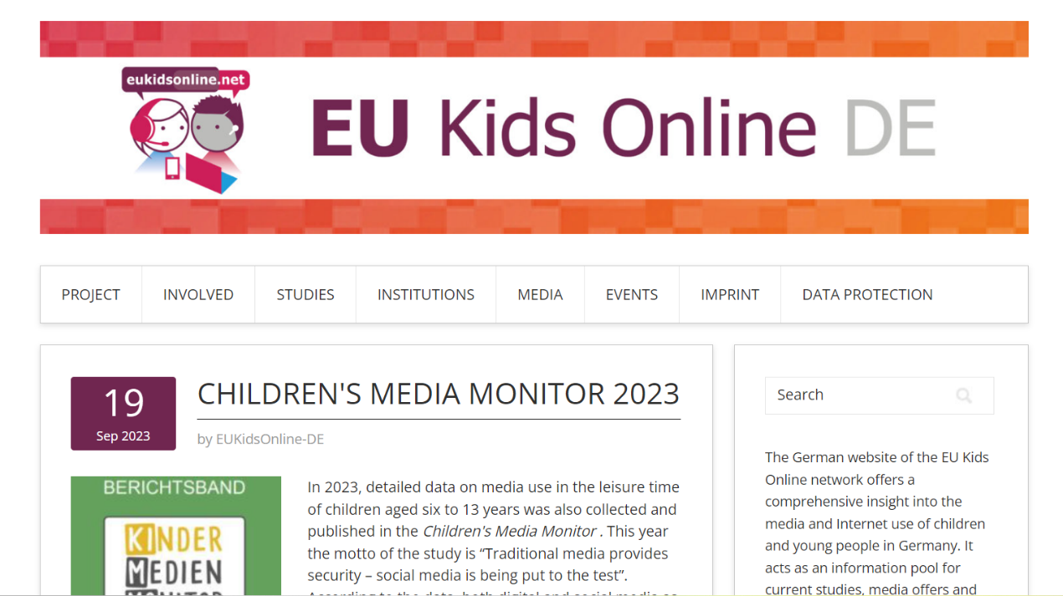
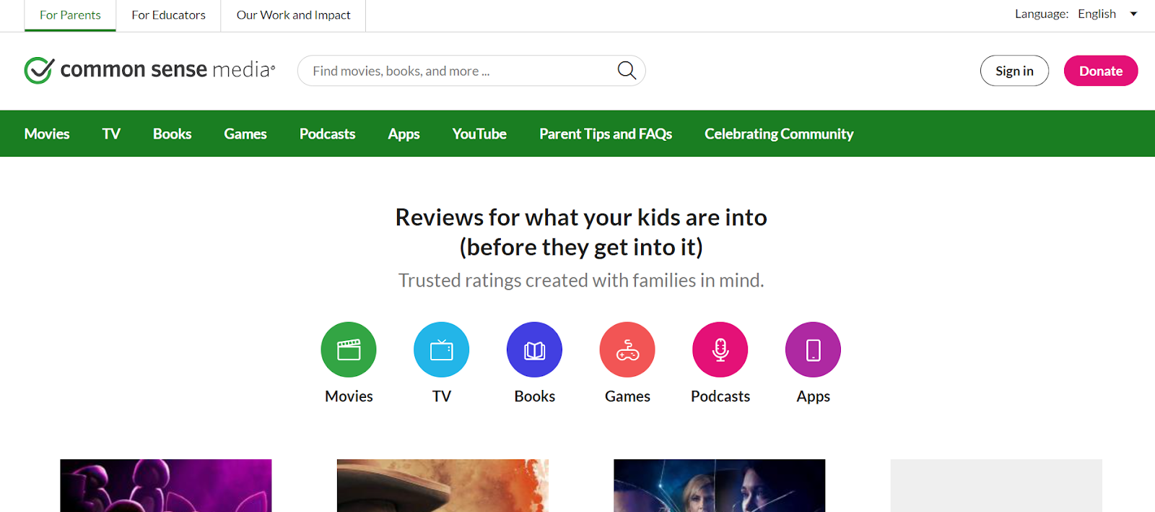
Caso Studio 1: Ricerca su Common Sense Media
Caso Studio 2: Bambini online in EU
Tipo: Progetto di ricerca
Posizione: Europa
Gruppo target: Bambini, genitori, responsabili politici
Descrizione: Una rete di ricerca internazionale che cerca di migliorare la conoscenza delle opportunità, dei rischi e della sicurezza online dei bambini europei.
Obiettivi: Fornire conoscenze basate sull'evidenza per informare le politiche e le pratiche riguardanti le esperienze online dei bambini.
Impatto: I loro risultati sono utilizzati in tutta l'Unione europea per definire le politiche e l'educazione all'uso dei media digitali da parte dei bambini.
Riferimento online: Le relazioni e le pubblicazioni sono disponibili sul sito web di EU Kids Online: https://eukidsonline.de/.
Tipo: Organizzazione non profit
Posizione: Stati Uniti (con risorse globali)
Gruppo target: Genitori, educatori, responsabili politici
Descrizione: Fornisce recensioni indipendenti, classificazioni per età e altre informazioni su tutti i tipi di media destinati ai bambini e alle famiglie.
Obiettivi: Offrire informazioni e strumenti per aiutare le famiglie a prendere decisioni informate su media e tecnologia.
Impatto: Le risorse di Common Sense Media sono ampiamente utilizzate per la scelta di media appropriati per i bambini e per l'educazione all'alfabetizzazione digitale.
Riferimento online: È possibile trovare risorse e ricerche sul sito web di Common Sense Media: https://www.commonsensemedia.org/.

Slide 11
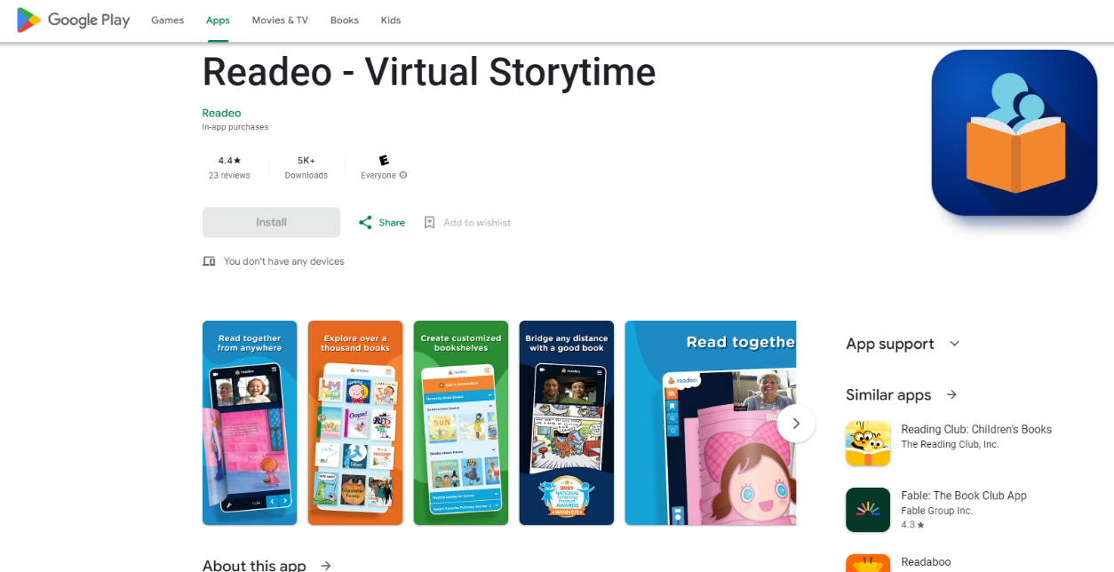
Esempi di app da utilizzare:
1.Readeo - Tempo di storie virtuali
Ideale per bambini di età compresa tra 0 e 2 anni: a questa età, è importante notare che l'American Academy of Pediatrics raccomanda di evitare l'uso di schermi diversi dalle videochat per i bambini di età inferiore ai 18-24 mesi. Quindi, per i più piccoli di questa fascia d'età, è bene concentrarsi sulle app che possono essere utilizzate per interagire con i genitori o con la famiglia tramite chat video.
Scopo: I membri della famiglia possono leggere storie ai bambini tramite videochiamata.
Punti di forza: incoraggia il legame familiare e le abilità di alfabetizzazione precoce.
Età minima: 18 mesi+, da utilizzare preferibilmente con l'interazione dei genitori.
Collegamento: https://www.readeo.com/

Slide 12
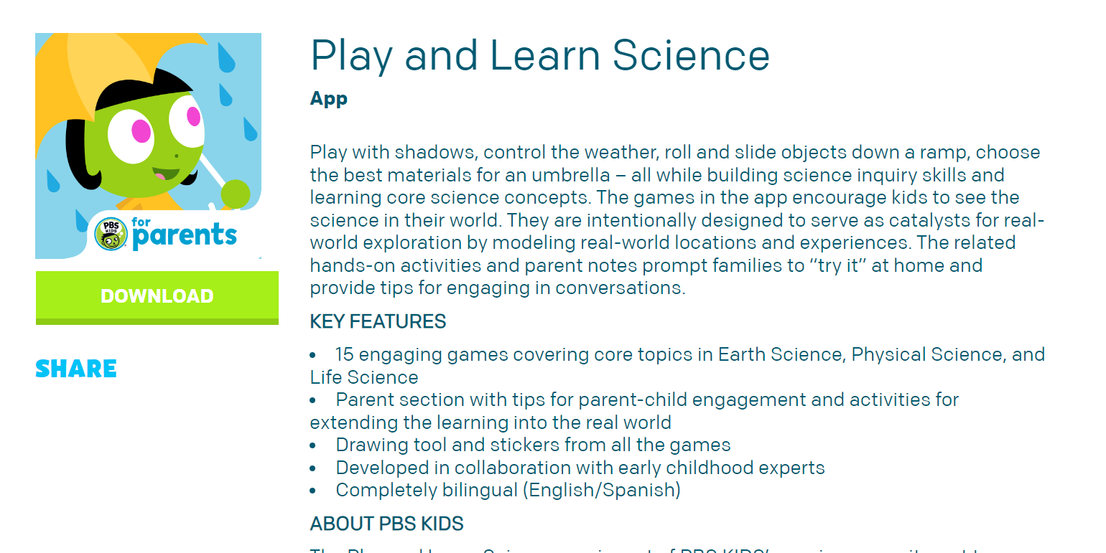
2. Gioca e impara la scienza di PBS KIDS
Ideale per bambini di età compresa tra i 2-3 anni: a questa età si può introdurre un po' di tempo sullo schermo con contenuti educativi, idealmente attraverso esperienze condivise con un genitore o un assistente.
Scopo: introdurre i concetti scientifici di base attraverso giochi e attività pratiche.
Punti di forza: Non ci sono pubblicità, promuove attività offline e si allinea con gli obiettivi educativi.
Età minima: 2 anni, sotto la guida dei genitori.
Sito web: https://pbskids.org/apps/play-and-learn-science-.html

Slide 13
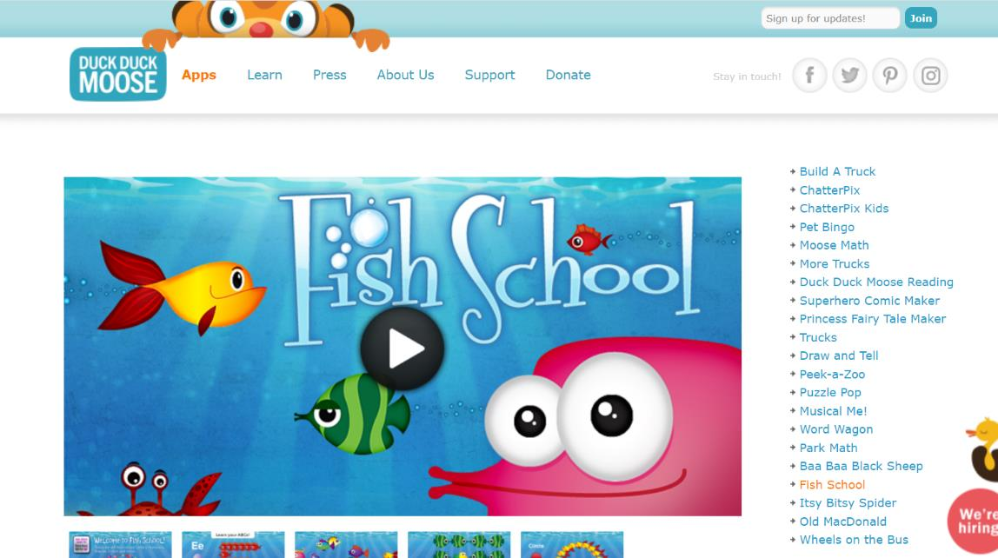
3.Duck Duck Moose App (come "Scuola di pesce")
Ideale per bambini di età compresa tra i 2-3 anni: a questa età si può introdurre un po' di tempo sullo schermo con contenuti educativi, idealmente attraverso esperienze condivise con un genitore o un assistente.
Scopo: Copre vari temi educativi, dalle lettere alle forme e ai colori.
Punti di forza: Senza pubblicità, interattivo e progettato per l'apprendimento dei bambini.
Età minima: 2 anni.
Sito web: https://www.duckduckmoose.com/educational-iphone-itouch-apps-for-kids/fish-school/

Slide 14
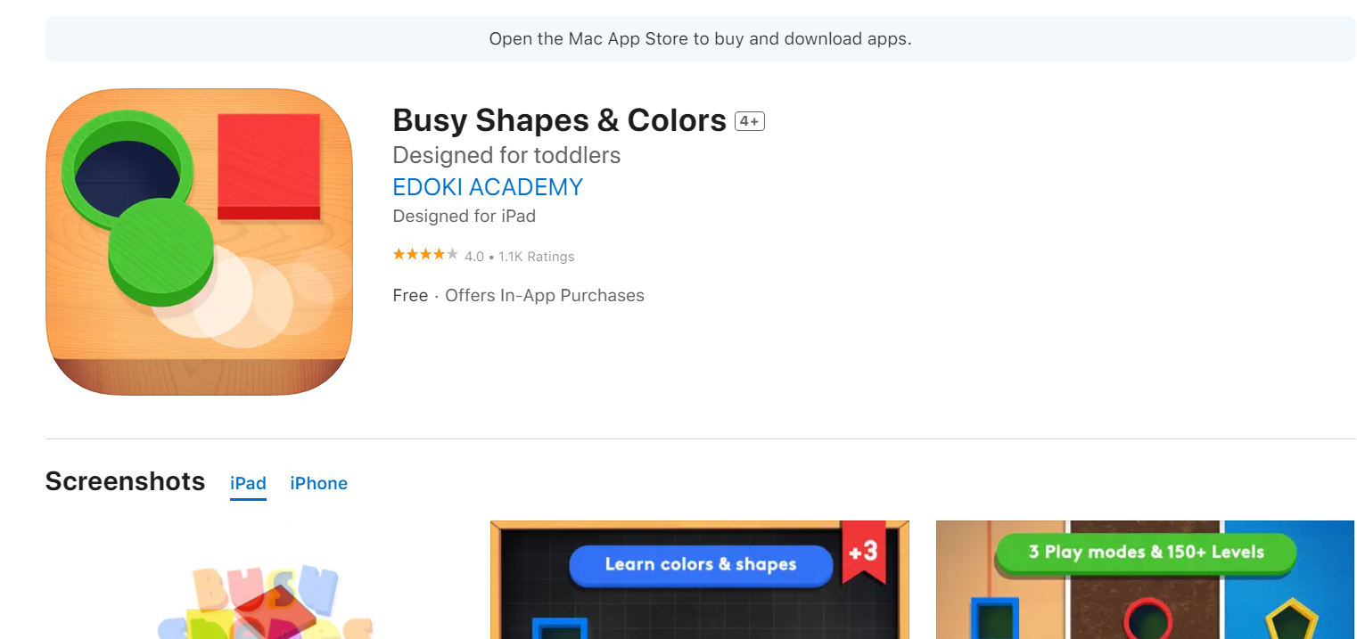
4.Forme e colori in movimento
Ideale per bambini di età compresa tra i 3-5 anni: I bambini in questa fase possono trarre beneficio da contenuti educativi più strutturati che consentono comunque il gioco creativo.
Scopo: migliorare le capacità di risoluzione dei problemi, di riconoscimento dei colori e di abbinamento delle forme.
Punti di forza: apprendimento interattivo senza pubblicità; tempo di gioco limitato e concentrato.
Età minima: 3 anni.
Sito web: https://www.commonsensemedia.org/app-reviews/busy-shapes-colors

Slide 15
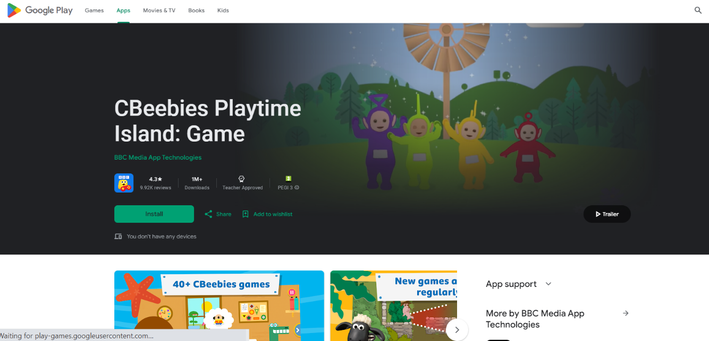
5. L'isola dei giochi di CBeebies
Per i bambini di età compresa tra i 3-5 anni: I bambini in questa fase possono trarre beneficio da contenuti educativi più strutturati che consentono comunque il gioco creativo.
Scopo: offre una serie di giochi educativi basati sui personaggi di CBeebies.
Punti di forza: Ambiente sicuro e privo di pubblicità con contenuti pensati per la prima infanzia.
Età minima: 3 anni.
Sito web: https://play.google.com/store/apps/details?id=uk.co.bbc.cbeebiesplaytimeisland&hl=en_US

Slide 16

Attività pratiche per i genitori
Selezione delle applicazioni - Tipo di workshop: Gruppo F2F
Scopo: esercitarsi a selezionare app educative di qualità utilizzando i criteri forniti.
Durata / Materiali: Sessione di 1 ora, lista di controllo dei criteri dell'applicazione stampata.
Istruzioni: Discussione guidata dal facilitatore e attività di gruppo con esempi di applicazioni reali.
Piano familiare Screen Time - Tipo: Individuale online
Scopo: sviluppare un piano personalizzato per il tempo trascorso sullo schermo in famiglia.
Durata/materiali: Sessione di 30 minuti, strumento di pianificazione del tempo trascorso sullo schermo digitale.
Istruzioni: Guida all'uso dello strumento digitale per creare un piano equilibrato per il tempo trascorso davanti allo schermo.
Impostazione di uno strumento di comunicazione a misura di bambino
Scopo/Obiettivo: questa attività mira a fornire ai genitori le conoscenze e le competenze necessarie per scegliere e impostare uno strumento di comunicazione adatto ai bambini. Aiuterà i genitori a familiarizzare con il processo di configurazione tecnica, a comprendere l'importanza delle impostazioni sulla privacy e a imparare ad attivare le funzioni di controllo parentale.
Durata / Materiali: Sessione di 30 minuti. Un dispositivo collegato a internet (PC, tablet o smartphone)
Istruzioni: Guida all'uso dello strumento di comunicazione.

Slide 17
Istruzioni:
Riflettere: Riflettete sulle esigenze di apprendimento del bambino, sui suoi gusti, sui suoi punti di forza e sulle aree in cui deve migliorare.
Esplorare: Rivedete l'elenco degli strumenti di apprendimento digitale introdotti in questo modulo. Cercate gli strumenti che corrispondono alle esigenze e agli interessi di apprendimento di vostro figlio.
Selezionare: Selezionate alcuni strumenti che ritenete più adatti. Considerate un mix di strumenti che si rivolgono a diverse aree di competenza.
Pianificare: Iniziate a stilare una routine di apprendimento. Questa può essere giornaliera o settimanale, a seconda degli orari del bambino. Ricordate di mantenere un equilibrio tra le diverse attività e di non sovraccaricare il bambino.
Incorporare: Incorporate gli strumenti digitali selezionati nella routine. Programmate fasce orarie specifiche per ogni strumento/attività.
Revisione e adattamento: Dopo l'attuazione del piano, osservate l'impegno e i progressi del bambino. Rivedete e modificate il piano, se necessario, per mantenerlo efficace e piacevole per vostro figlio.

Slide 18
Suggerimenti e consigli
01
Dimostrazioni interattive: Utilizzare dimostrazioni in tempo reale delle valutazioni delle applicazioni durante la formazione.
02
Lasciate ai genitori il tempo di esplorare le diverse funzionalità degli strumenti digitali introdotti in questo modulo. Incoraggiateli a fare domande, a provare diverse impostazioni e a capire come ogni strumento possa essere personalizzato per adattarsi alle esigenze del bambino.
03
Come formatori, condividere le vostre esperienze personali può essere utile. Se avete usato uno di questi strumenti nella vostra vita personale o avete aneddoti rilevanti di altri genitori, condivideteli. Questo può rendere l'esperienza di apprendimento più relazionabile e coinvolgente.
04
Incorporate discussioni di gruppo e attività pratiche nel vostro insegnamento. Per esempio, potreste facilitare una conversazione sul bilanciamento del tempo trascorso sullo schermo o creare un'attività di gruppo in cui i genitori collaborano per progettare un piano di apprendimento digitale per vari scenari.
05
È fondamentale parlare delle possibili sfide e dei problemi che i genitori potrebbero incontrare nell'utilizzo di questi strumenti o nella gestione dell'ambiente digitale dei loro figli. Discuterne apertamente può aiutare i genitori a sentirsi più preparati e a fornire loro strategie per superare queste sfide.

Slide 19


Fine del modulo
Vi ringraziamo per aver letto questo modulo e speriamo che vi sia piaciuto e che abbiate appreso informazioni utili. Questo modulo fa parte del corso di formazione Surviving Digital; gli altri moduli sono disponibili sul nostro sito web. Tenetevi aggiornati sul progetto seguendoci sui nostri canali social!
www.survivingdigital.eu

